Slide 1
Цитоскелет

Slide 2
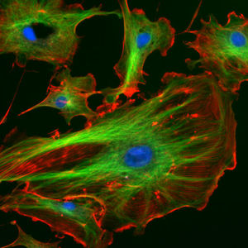
Цитоплазма эукариотических клеток пронизана трехмерной сеткой из белковых нитей (филаментов), называемой цитоскелетом.
Цитоскелет эукариот. Актиновые микрофиламенты окрашены в красный, микротрубочки — в зеленый, ядра клеток — в голубой цвет.

Slide 3
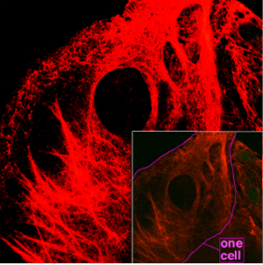
Кератиновые промежуточные филаменты в клетке.

Slide 4
Схема, показывающая цитоплазму, вместе с её компонентами (или органеллами), в типичной животной клетке

Slide 5
Функции цитоскелета:
Поддерживает форму клетки, подавляет внутри клетки броуновское движение частиц и обеспечивает направленные перемещения самих клеток и клеточных органоидов.

Slide 6
Выделяют три основных компонента цитоскелета — микротрубочки, промежуточные филаменты и микрофиламенты. Все эти компоненты нестабильны. В клетке они постоянно подвергаются сборке и разборке, т. е. находятся в динамическом равновесии с соответствующими белками.

Slide 7
Микрофиламенты
Микрофиламенты — нити толщиной 4–7 нм. Они состоят в основном из одного белка — актина (похожего, но не тождественного актину, входящему в состав мышечных волокон). В небольших количествах в их составе присутствуют некоторые другие белки. Подобно тубулину микротрубочек, актин из различных типов клеток имеет незначительные различия. Но в отличие от микротрубочек отдельные микрофиламенты в световой микроскоп не видны; можно видеть только места их скоплений.

Slide 9
Промежуточные филаменты
Промежуточные филаменты имеют толщину 8–11 нм. В отличие от микротрубочек и микрофиламентов они представлены разными белками в разных типах клеток (даже внутри одного организма). В клетках растений промежуточных филаментов, видимо, нет. Самостоятельные функции промежуточных филаментов ясны только для клеток ороговевающего эпителия, где из филаментов (состоящих из белка кератина) образуются толстые пучки, а затем, по мере отмирания клеток, из них образуются роговые чешуйки. В остальных случаях система промежуточных филаментов, вероятно, является дополнительной к микротрубочкам

Slide 11
В качестве примера функционирования компонентов цитоскелета на рисунке показан срез микроворсинок клетки кишечного эпителия
Микрофиламенты, построенные из F-актина, пронизывают микроворсинки, образуя узлы. Эти микроволокна удерживаются вместе с помощью актинсвязывающих белков, наиболее важными из которых являются фимбрин и виллин. Кальмодулин и миозиноподобная АТФ-аза соединяют крайние микроволокна с плазматической мембраной. Еще один актинсвязывающий белок, фодрин, соединяет волокна актина у основании, а также прикрепляет их к цитоплазматической мембране и к сетке, построенной из промежуточных волокон.

Slide 12
В рассмотренном случае микрофиламенты актина выполняют главным образом статическую функцию. Однако чаще всего актин принимает участие в динамических процессах, таких, как мышечное сокращение, движение клетки, фагоцитоз, образование микровыпячиваний и ламеллиподий (клеточных расширений), а также акросом в процессе слияния сперматозоида с яйцеклеткой.

Slide 13
Микротрубочки
Микротрубочки представляют собой полые цилиндры порядка 25 нм диаметром, стенки которых составлены из 13 протофиламентов, каждый из которых представляет линейный полимер из димера белка тубулина. Димер состоит из двух субъединиц — альфа- и бета- формы тубулина. Микротрубочки — крайне динамичные структуры, потребляющие ГТФ в процессе полимеризации. Они играют ключевую роль во внутриклеточном транспорте (служат «рельсами», по которым перемещаются молекулярные моторы — кинезин и динеин), образуют основу аксонемы ундулиподий и веретено деления при митозе и мейозе.

Slide 14
Микротрубочки (бирюзовые), актин (лиловый) и ДНК (желтая)

Slide 15
На схеме показаны микротрубочки клетки. Они отходят радиально во всех направлениях от структуры вблизи ядра — центросомы. (+)-Конец микротрубочек постоянно находится в состоянии роста и разборки, а (-)-конец блокирован ассоциированными белками в центриоле .(+)-Конец может также быть стабилизирован ассоциированными белками, когда, например, микротрубочки достигают цитоплазматической мембраны.

Slide 16
Цитоскелет прокариот
Цитоскелет прокариот — это система нитеподобных структур, которые преимущественно являются упорядоченными полимерами белков одного класса, наличествует в клетках бактерий и архей. Все исследованные (на 2006 год) белки цитоскелета бактерий способны к самоорганизации в длинные филаменты.

Slide 17
Цитоскелет прокариот был впервые открыт в начале 1990 годов, когда было установлено, что почти все бактерии и большинство архей содержат белок FtsZ, которые является гомологом тубулина, и может полимеризовываться в филаменты, которые образуют кольцо (Z-кольцо) во время клеточного деления. Позднее были выявлены и прокариотические гомологи актина. Эти открытия изменили представления о том, что именно отсутствие цитоскелета является наиважнейшей причиной меньших размеров и более простой организации прокариот в сравнении с эукариотами. Вместо этого сейчас допускается, что относительная простота бактерий и архей связана с отсутствием белков-двигателей(по крайней мере, до сих пор они выявлены не были), которые «ходят» вдоль филаментов цитоскелета и обеспечивают транспорт разных структур, а также и локомоцию всей клетки.

Slide 18
тубулин в пресноводной инфузории

